Slide 1


IV Всероссийский педагогический конкурс «Мой лучший проект»
Нагайцева И.В., учитель начальных классов, МБОУ «СОШ № 34» г. Бийск, Алтайский край

Slide 2
Система работы
по подготовке
к проведению ВПР
по русскому языку

Slide 3
Вечно изобретать, пробовать, совершенствовать и совершенствоваться –
вот единственный курс учительской жизни.
К.Д.Ушинский

Slide 4
Система работы
Анализ результатов
Поиск и применение
активных методов и форм обучения,
новых педагогических технологий
Банк заданий
Работа с родителями

Slide 5
Диктант
Орфографические минутки
Зрительные, объяснительные, предупредительные диктанты
Списывание текстов
с пропущенными буквами, запятыми
Списывание текстов
с исправлением орфографических ошибок
Диктант с отметкой по желанию

Slide 6
Каллиграфические минутки
1. В каком слове есть мягкий согласный звук? Запиши букву его обозначающую, выпиши слово.
Рожь, брошь, дочь, гуашь
2. В каком слове все согласные звуки звонкие? Составь и запиши цепочку из букв их обозначающих.
Мороз, южный, плод, жираф

Slide 7
Ударение
1. Запиши слова, поставь знак ударения.
Банты, щавель, торты, гербы
2. Запиши слова по группам в зависимости от ударения.

Slide 8
Орфоэпические памятки

Slide 9
Состав слова
Образуй от корня и запиши имя существительное, имя прилагательное, глагол. Выдели части слова.
- корм -, - груз -

Slide 10
Самое главное
Ребята самостоятельно читают текст. После этого им предлагается просмотреть текст еще раз и охарактеризовать тему одним словом. Потом – одной фразой, предложением, т.е. найти «секрет» в тексте, то, без чего он был бы лишен смысла. Все желающие зачитывают слова, фразы и «секреты». Выбираются самые точные и лучшие ответы.

Slide 11
Задай по тексту вопрос
На уроке литературного чтения предлагается задание –
подготовить вопросы тестового характера с вариантами ответов.
Это может быть парная/групповая работа на уроке или домашнее задание. По вопросам составляется итоговый тест.

Slide 12
Задай по тексту вопрос

Slide 13
Грамматические признаки частей речи
Восстановите порядок предложений, ориентируясь на порядок следования падежей.
Ещё эти насекомые определяют степень загрязнения в окружающ… среде.
С давних пор медоносн… пчела служит символом трудолюбия.
Чтобы получился 1 кг мёда, маленьк… хлопотунье надо собрать нектар с 10 млн цветов.
Трудится она с ранн… зорьки до заката.
С огромн… пользой люди научились использовать продукцию пчёл в медицине.
Важн… роль играют пчёлы и в опылении растений.

Slide 14
Грамматические признаки частей речи
Восстановите порядок предложений, ориентируясь на порядок следования падежей.
С давних пор медоносная (И) пчела служит символом трудолюбия.
Ещё эти насекомые определяют степень загрязнения в окружающ… среде.
Чтобы получился 1 кг мёда, маленьк… хлопотунье надо собрать нектар с 10 млн цветов.
Трудится она с ранн… зорьки до заката.
С огромн… пользой люди научились использовать продукцию пчёл в медицине.
Важн… роль играют пчёлы и в опылении растений.

Slide 15
Грамматические признаки частей речи
Восстановите порядок предложений, ориентируясь на порядок следования падежей.
С давних пор медоносная (И) пчела служит символом трудолюбия.
Трудится она с ранней (Р) зорьки до заката.
Ещё эти насекомые определяют степень загрязнения в окружающ… среде.
Чтобы получился 1 кг мёда, маленьк… хлопотунье надо собрать нектар с 10 млн цветов.
С огромн… пользой люди научились использовать продукцию пчёл в медицине.
Важн… роль играют пчёлы и в опылении растений.

Slide 16
Грамматические признаки частей речи
Восстановите порядок предложений, ориентируясь на порядок следования падежей.
С давних пор медоносная (И) пчела служит символом трудолюбия.
Трудится она с ранней (Р) зорьки до заката.
Чтобы получился 1 кг мёда, маленькой (Д) хлопотунье надо собрать нектар с 10 млн цветов.
Ещё эти насекомые определяют степень загрязнения в окружающ… среде.
С огромн… пользой люди научились использовать продукцию пчёл в медицине.
Важн… роль играют пчёлы и в опылении растений.

Slide 17
Грамматические признаки частей речи
Восстановите порядок предложений, ориентируясь на порядок следования падежей.
С давних пор медоносная (И) пчела служит символом трудолюбия.
Трудится она с ранней (Р) зорьки до заката.
Чтобы получился 1 кг мёда, маленькой (Д) хлопотунье надо собрать нектар с 10 млн цветов.
Важную (В) роль играют пчёлы и в опылении растений.
Ещё эти насекомые определяют степень загрязнения в окружающ… среде.
С огромн… пользой люди научились использовать продукцию пчёл в медицине.

Slide 18
Грамматические признаки частей речи
Восстановите порядок предложений, ориентируясь на порядок следования падежей.
С давних пор медоносная (И) пчела служит символом трудолюбия.
Трудится она с ранней (Р) зорьки до заката.
Чтобы получился 1 кг мёда, маленькой (Д) хлопотунье надо собрать нектар с 10 млн цветов.
Важную (В) роль играют пчёлы и в опылении растений.
С огромной (Т) пользой люди научились использовать продукцию пчёл в медицине.
Ещё эти насекомые определяют степень загрязнения в окружающ… среде.

Slide 19
Грамматические признаки частей речи
Восстановите порядок предложений, ориентируясь на порядок следования падежей.
С давних пор медоносная (И) пчела служит символом трудолюбия.
Трудится она с ранней (Р) зорьки до заката.
Чтобы получился 1 кг мёда, маленькой (Д) хлопотунье надо собрать нектар с 10 млн цветов.
Важную (В) роль играют пчёлы и в опылении растений.
С огромной (Т) пользой люди научились использовать продукцию пчёл в медицине.
Ещё эти насекомые определяют степень загрязнения в окружающей (П) среде.

Slide 20
Грамматические признаки частей речи
С давних пор (какая?) медоносн… пчела служит символом трудолюбия.
Трудится она с (какой?) ранн… зорьки до заката.
Чтобы получился 1 кг мёда, (какой?) маленьк… хлопотунье надо собрать нектар с 10 млн цветов.
(какую?) Важн… роль играют пчёлы и в опылении растений.
С (какой?) огромн… пользой люди научились использовать продукцию пчёл в медицине.
Ещё эти насекомые определяют степень загрязнения в (в какой?) окружающ… среде.

Slide 21
Грамматические признаки частей речи
Восстановите порядок предложений, ориентируясь на порядок следования падежей.
определяют (в чём?) в среде (какой?) окружающ…
(кто?) пчела (какая?) медоносн…
собрать (кому?) хлопотунье (какой?) маленьк…
трудится (с чего?) с зорьки (какой?) ранн…
использовать (с чем?) с пользой (какой?) огромн…
играют (что?) роль (какую?) важн…

Slide 22
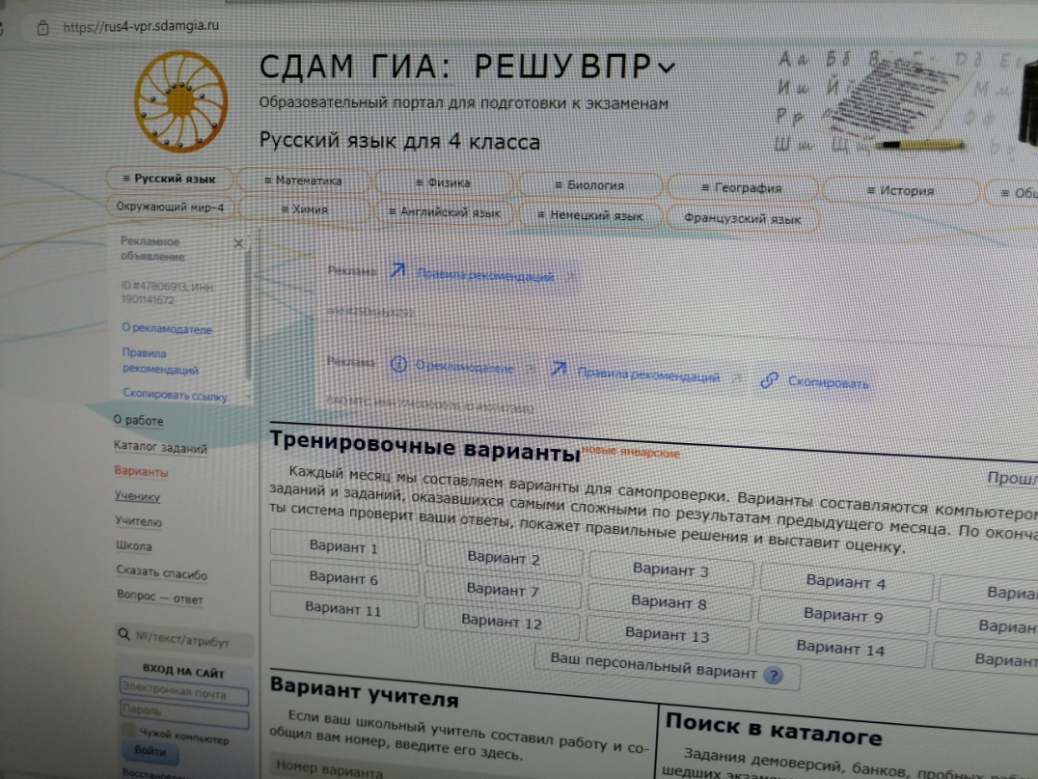
Интернет - ресурсы
Образовательная платформа Учи. Ру
https://rus4-vpr.sdamgia.ru

